Slide 1

МЕЖДУНАРОДЕН ОБРАЗОВАТЕЛЕН ФОРУМ „ОБРАЗОВАНИЕ НА БЪДЕЩЕТО“
ПРИОБЩАВАНЕТО КАТО СПОДЕЛЕНА ОТГОВОРНОСТ
Модел за ефективна подкрепа и иновации в училище
Второ ОУ „Никола Йонков Вапцаров“ – гр. Варна
Докладчици: Живка Маринова (училищен психолог) & Гергана Петрова (ресурсен учител)
24 – 25 септември 2026 г. | гр. Варна

Slide 2
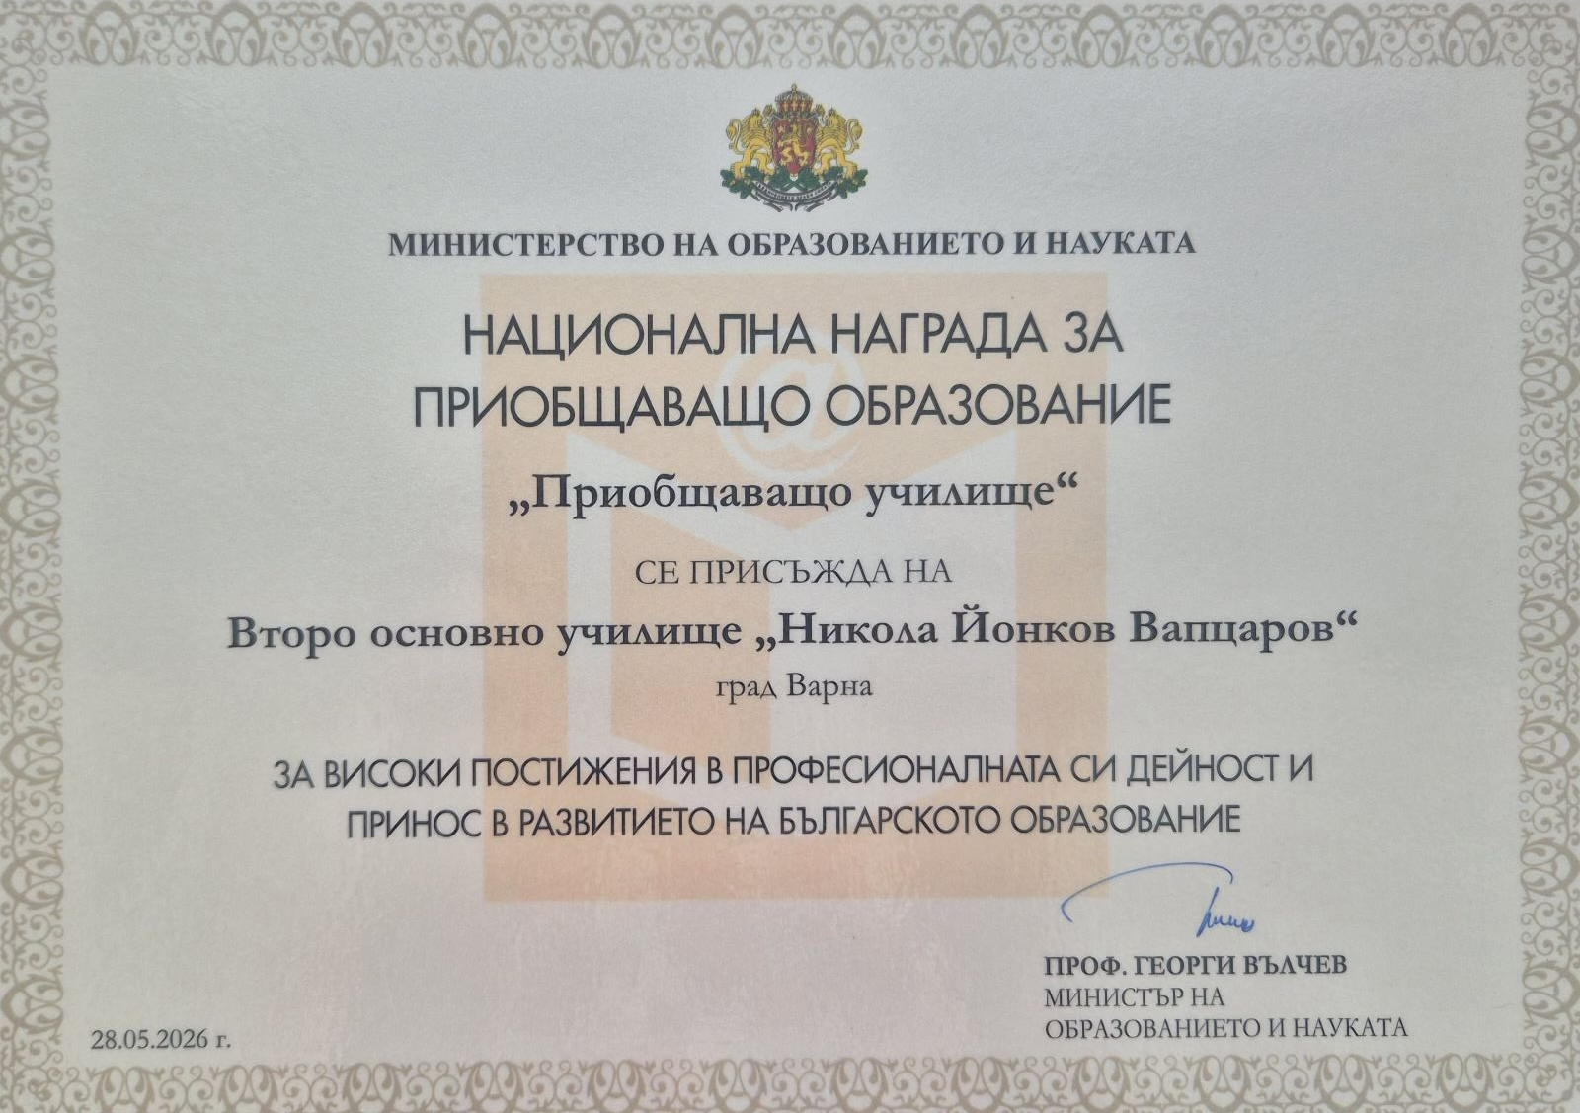
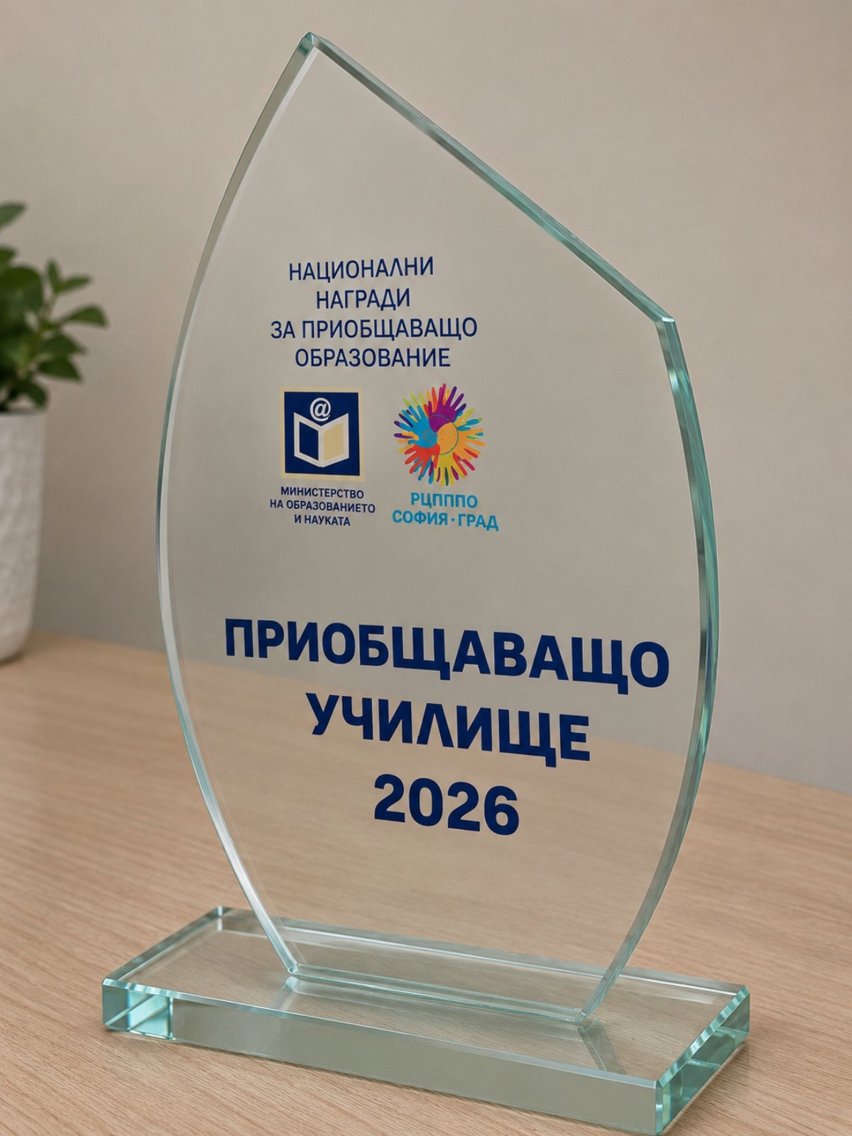
НАЦИОНАЛНА НАГРАДА
Отличие „Приобщаващо училище“ 2026

Slide 3
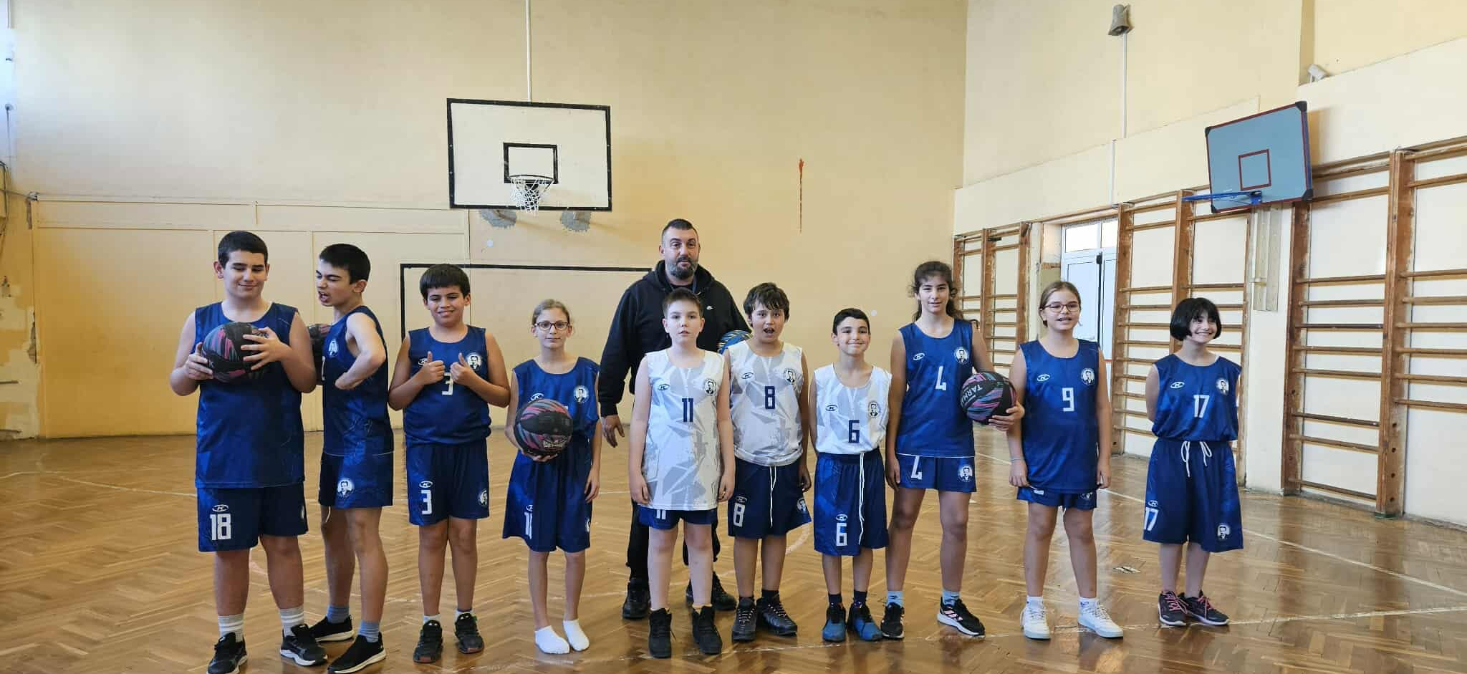
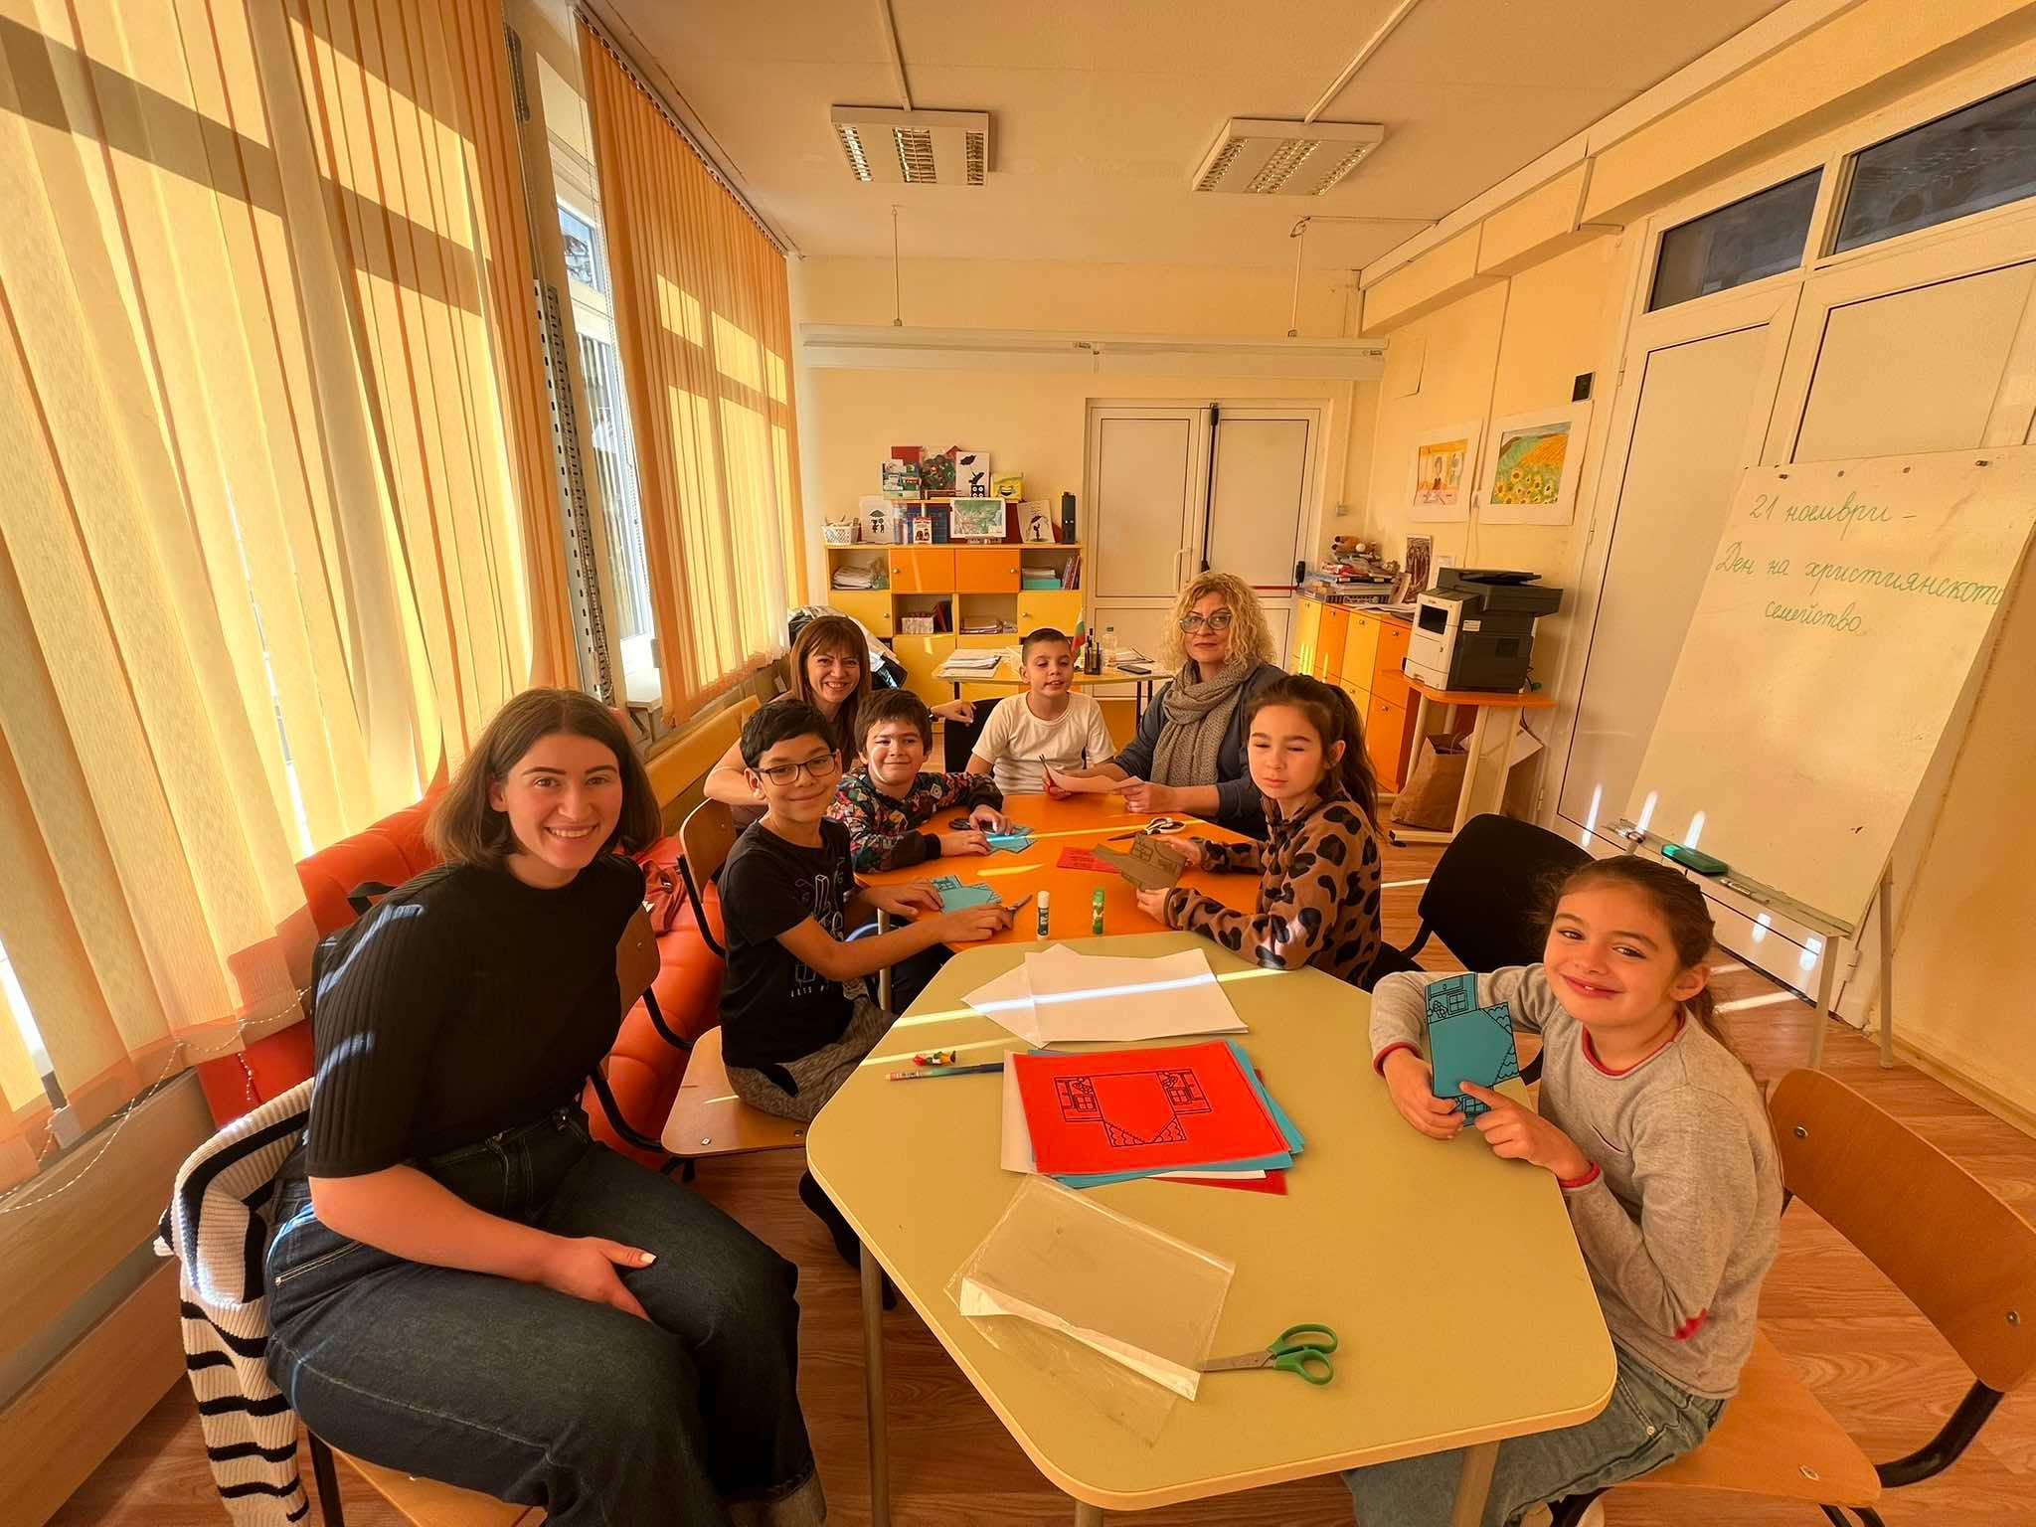
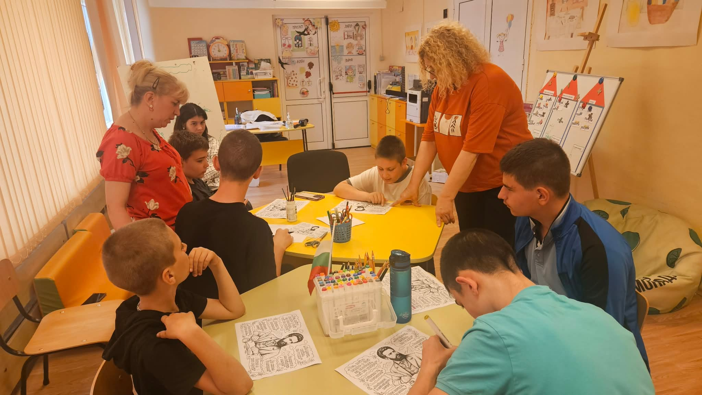
ТВОРЧЕСКИ АТЕЛИЕТА
Заедно в спорта и изкуствата

Slide 4
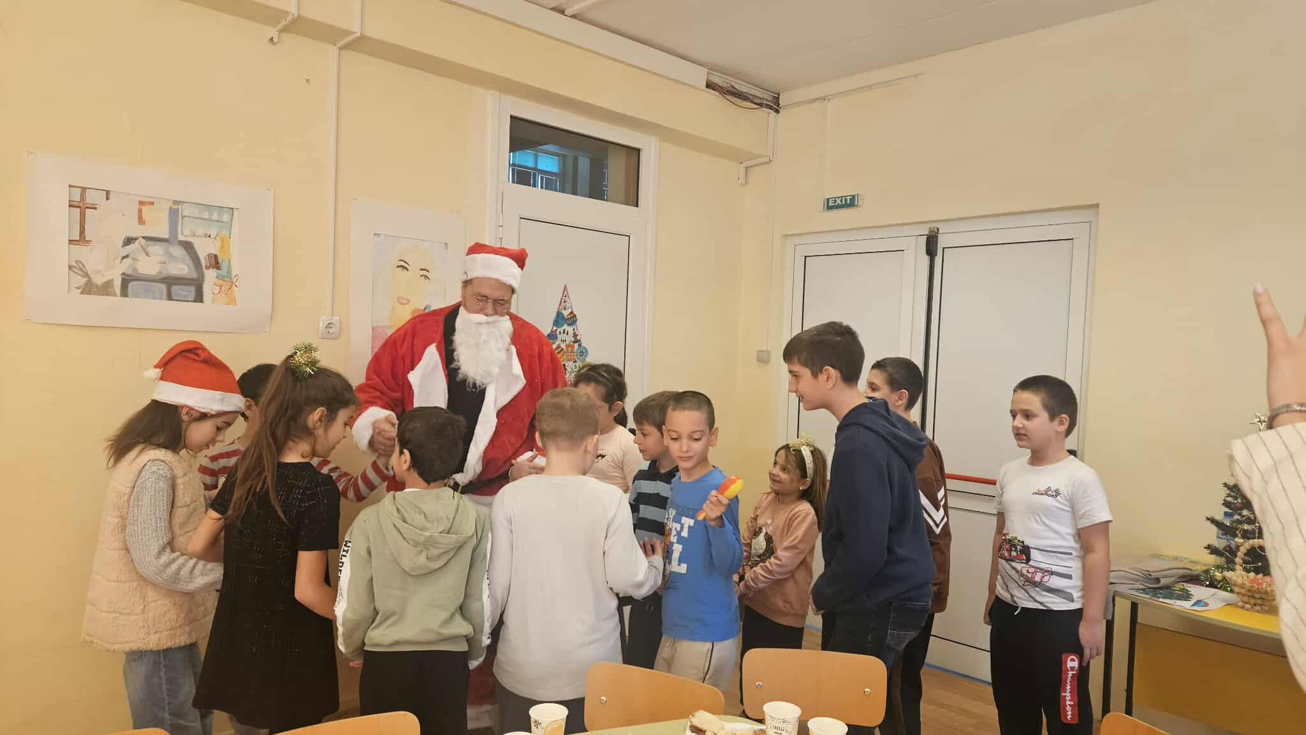
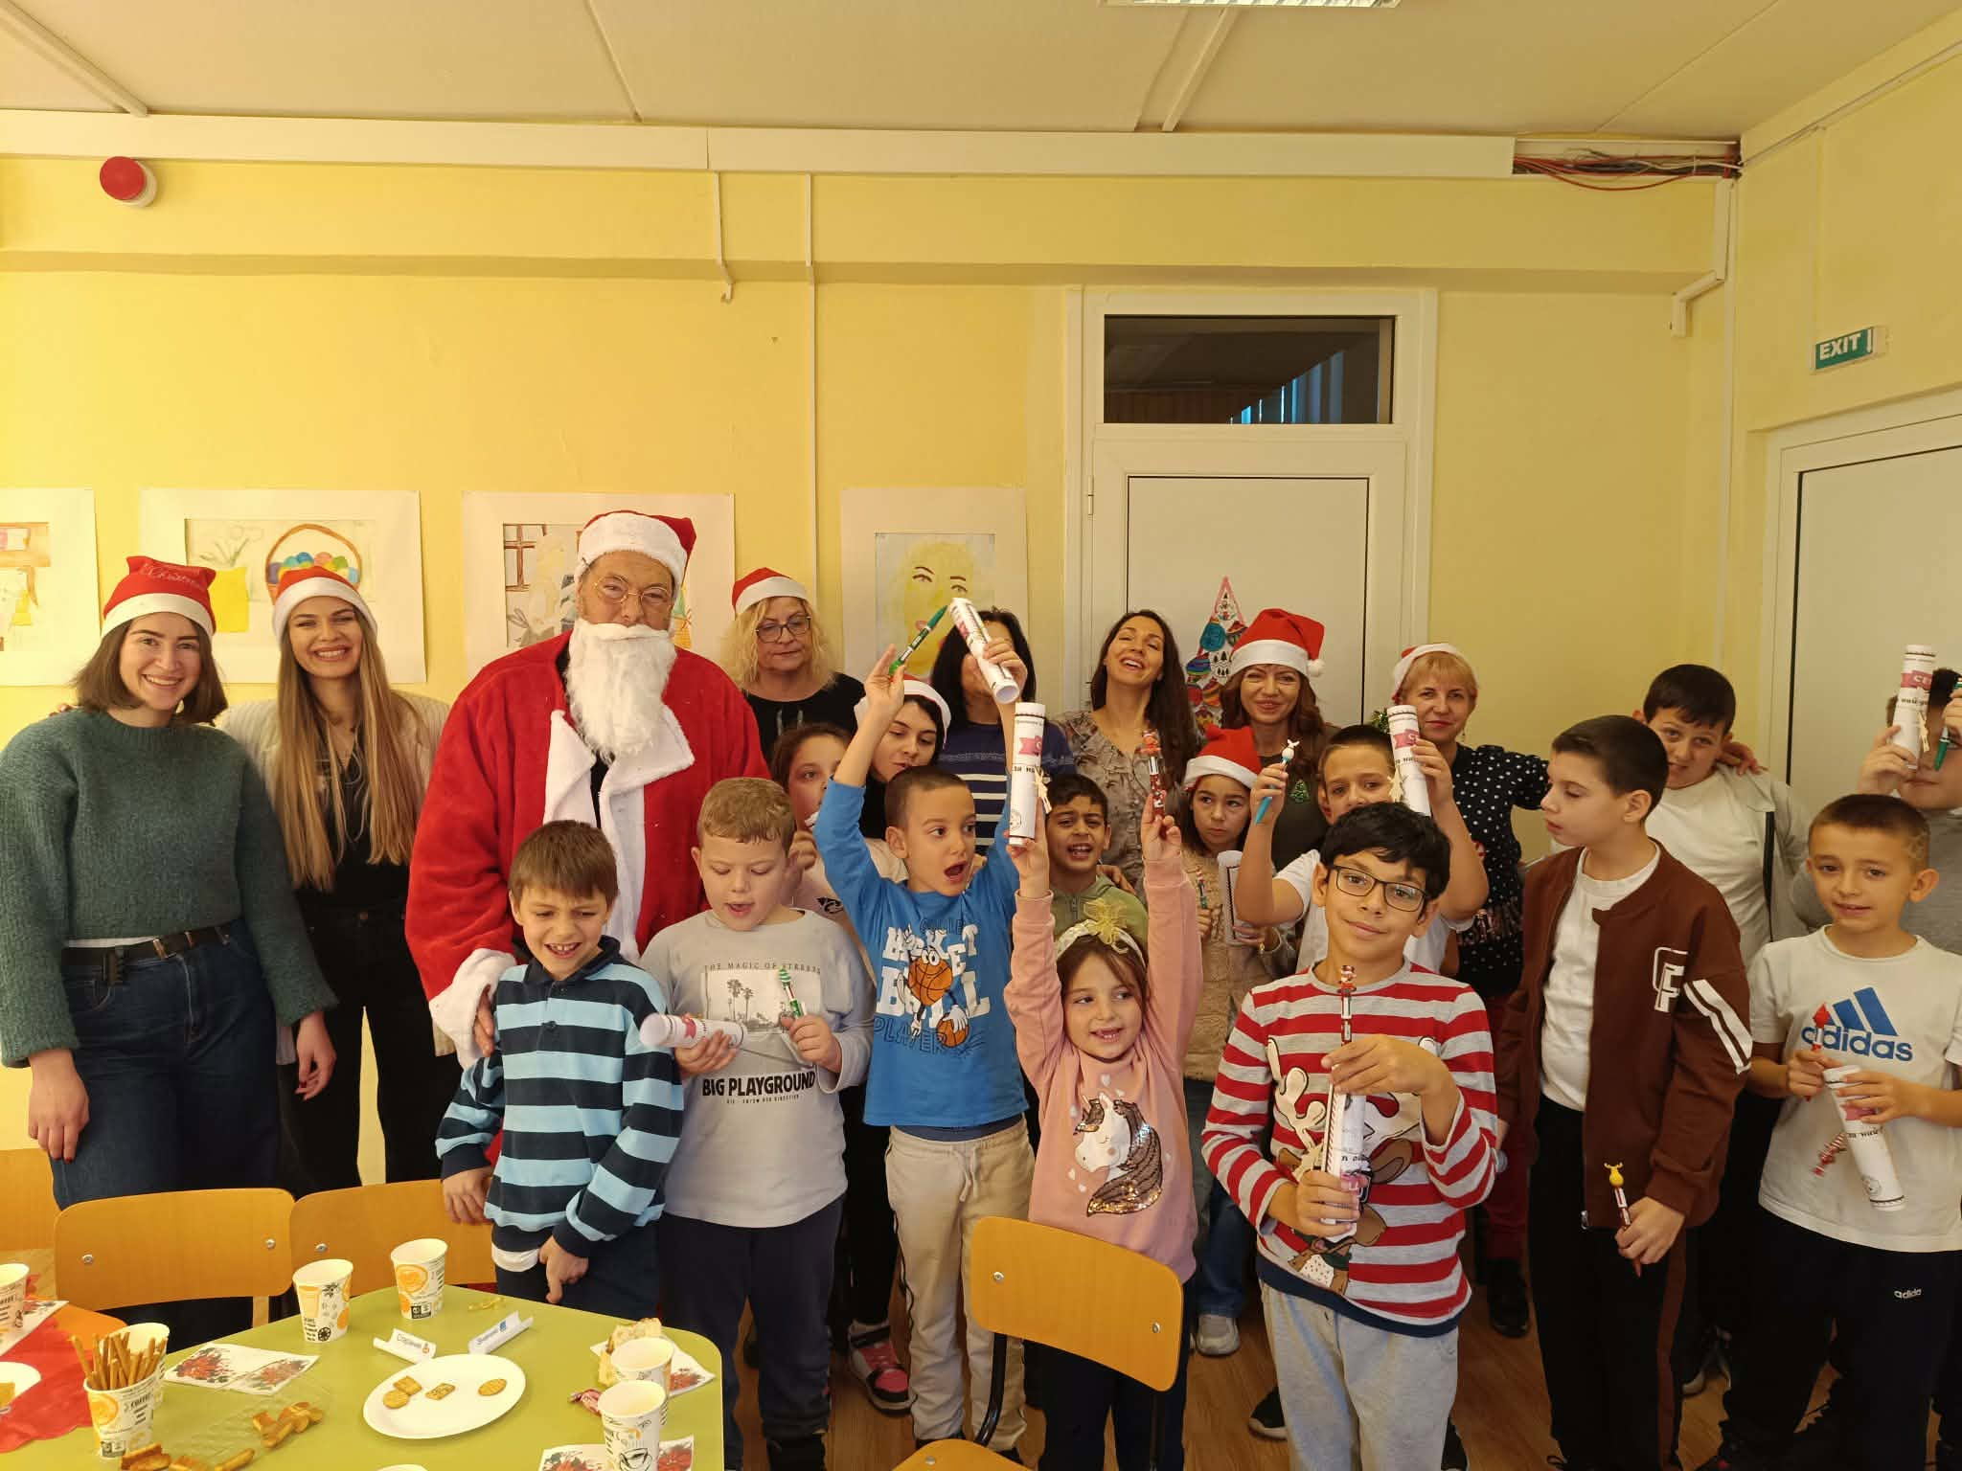
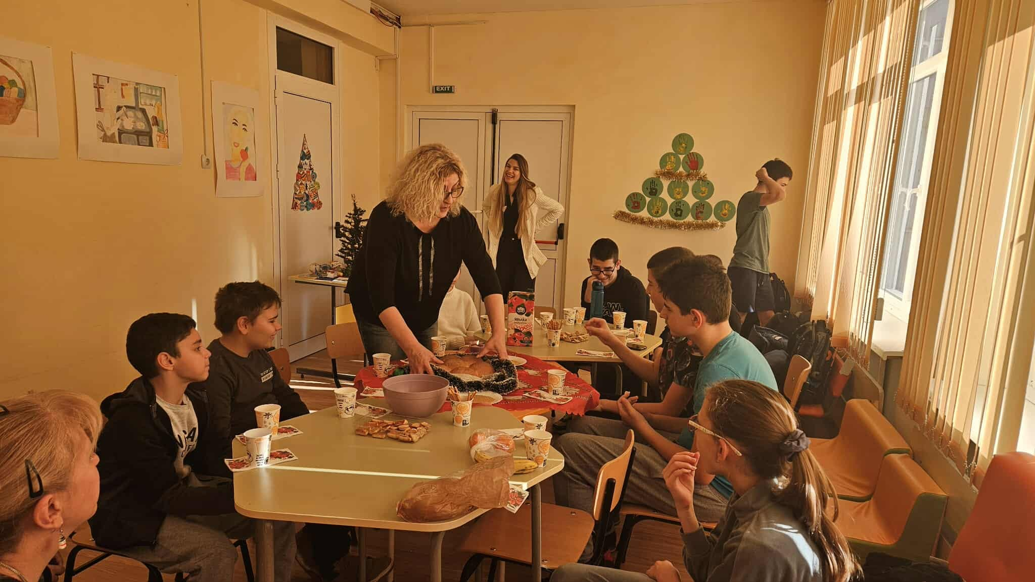
Традиции и обичаи
Коледа

Slide 5
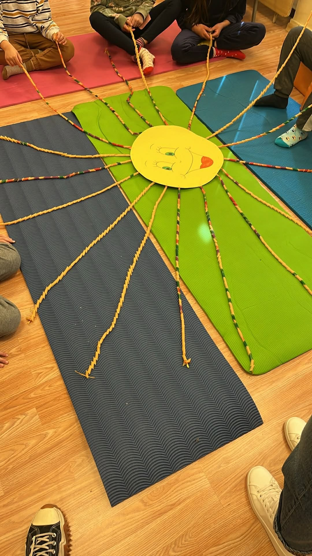
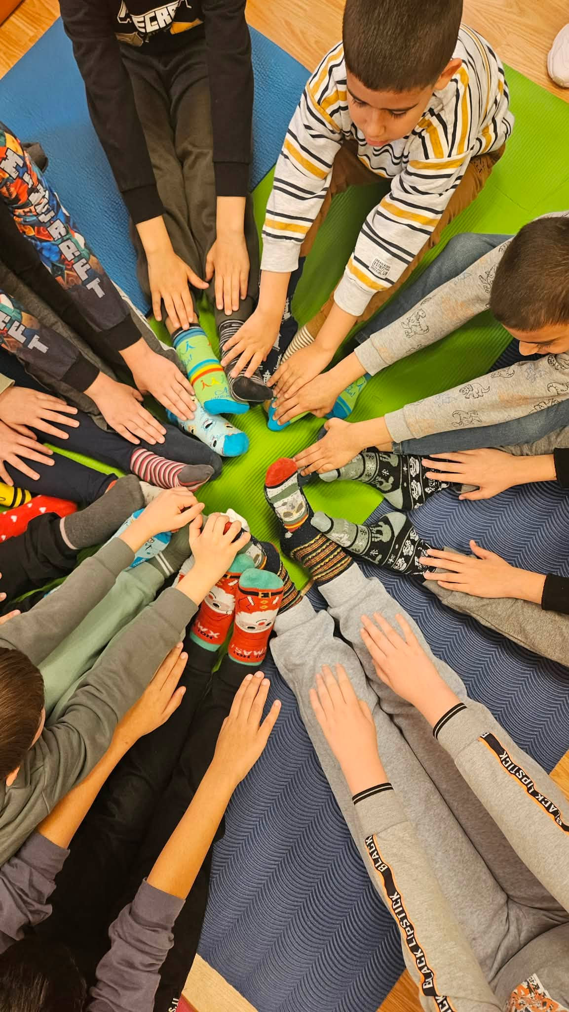
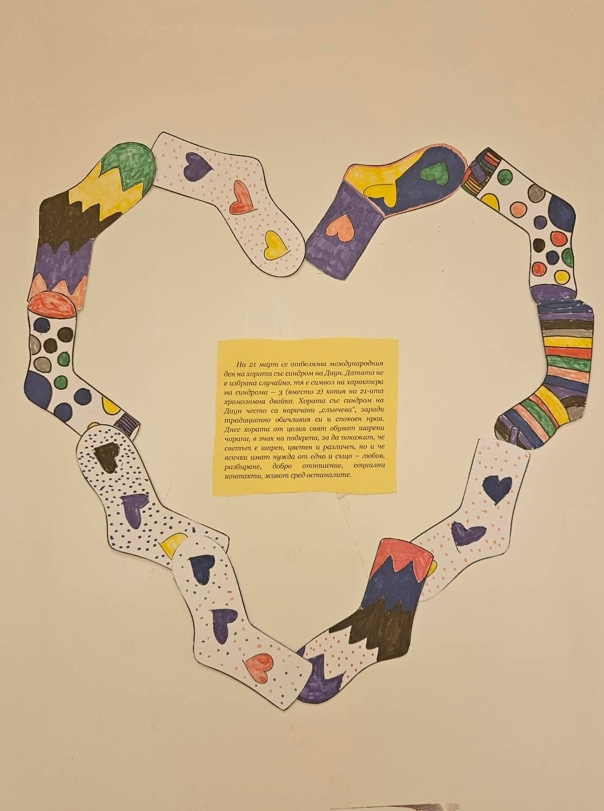
СОЛИДАРНОСТ И ЕМПАТИЯ
Ден на Слънчевите деца

Slide 6
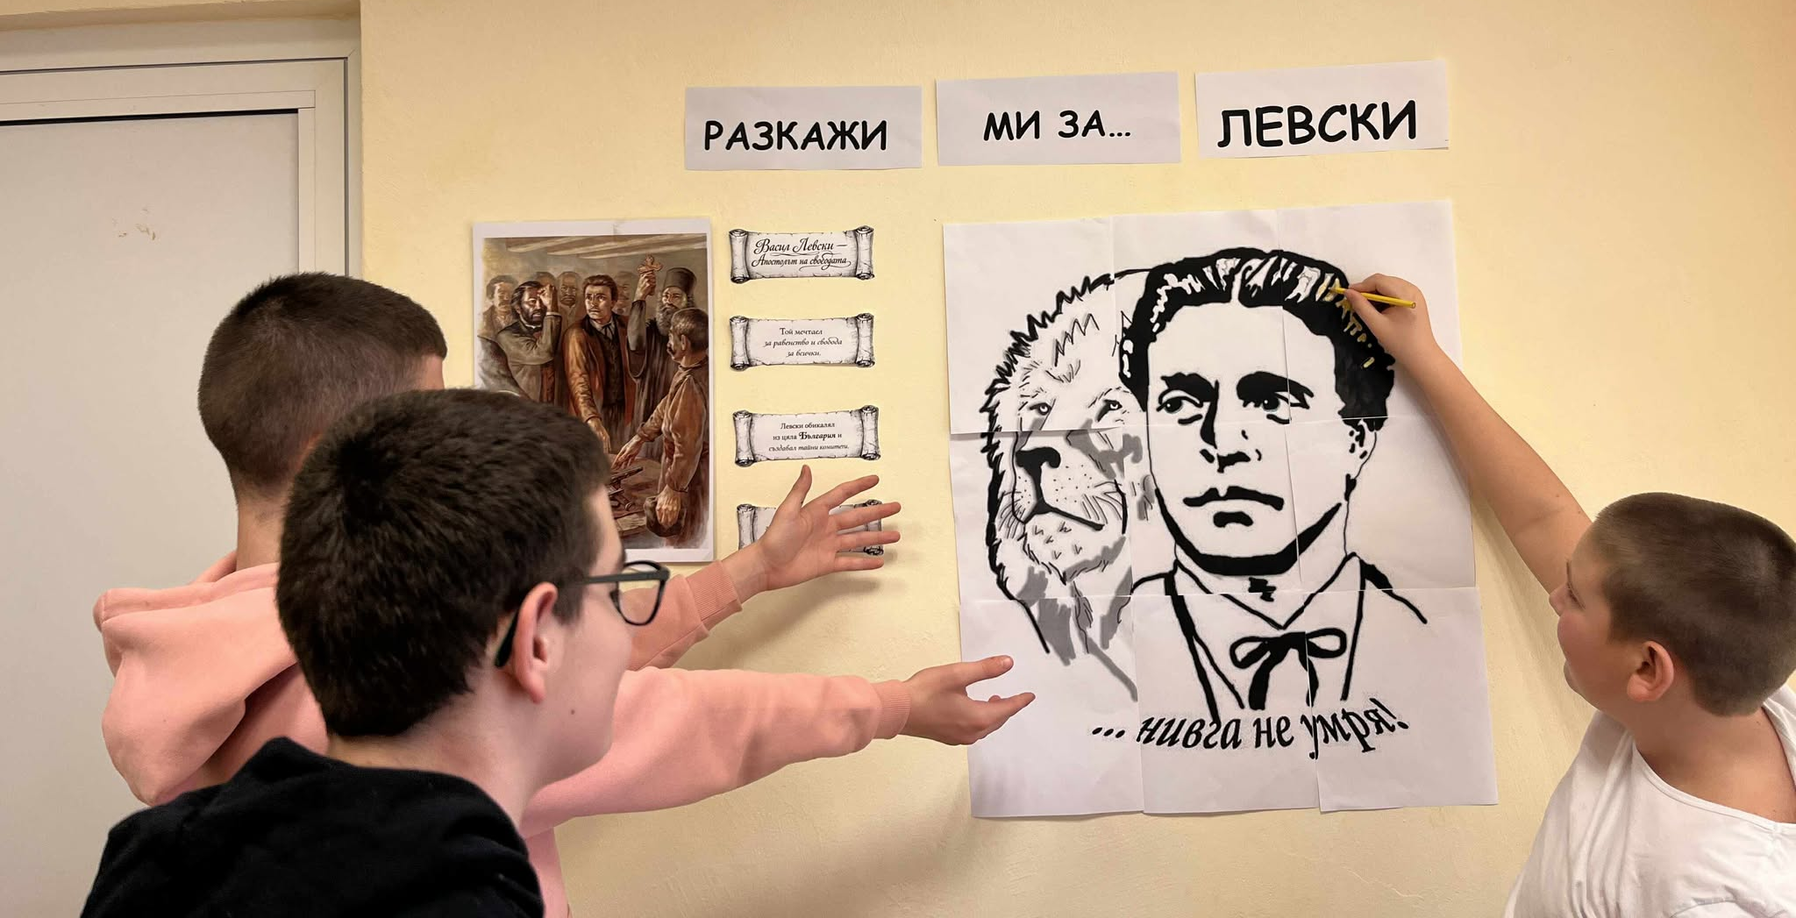
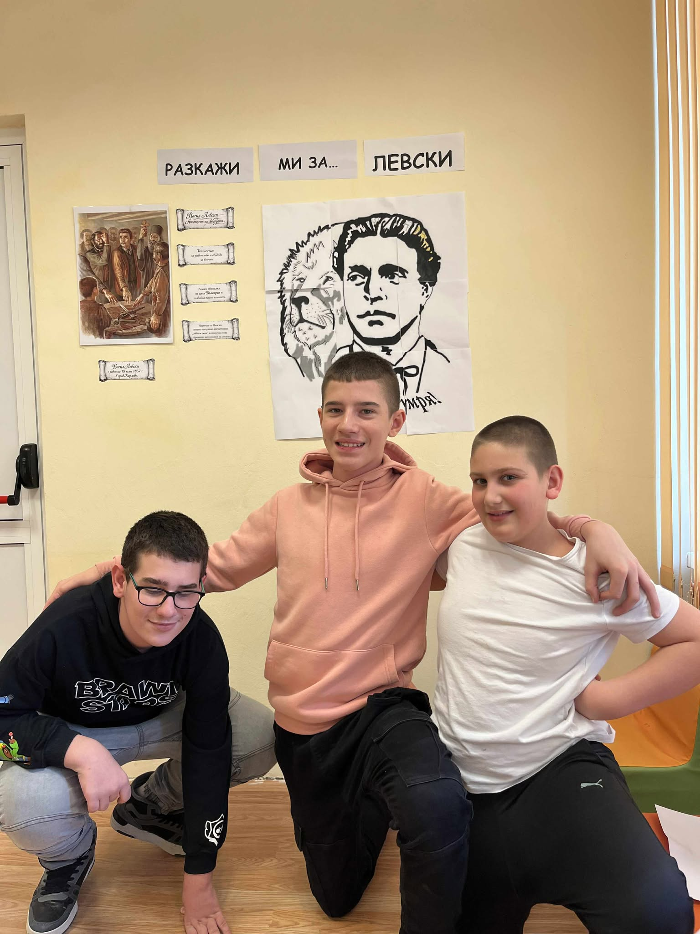
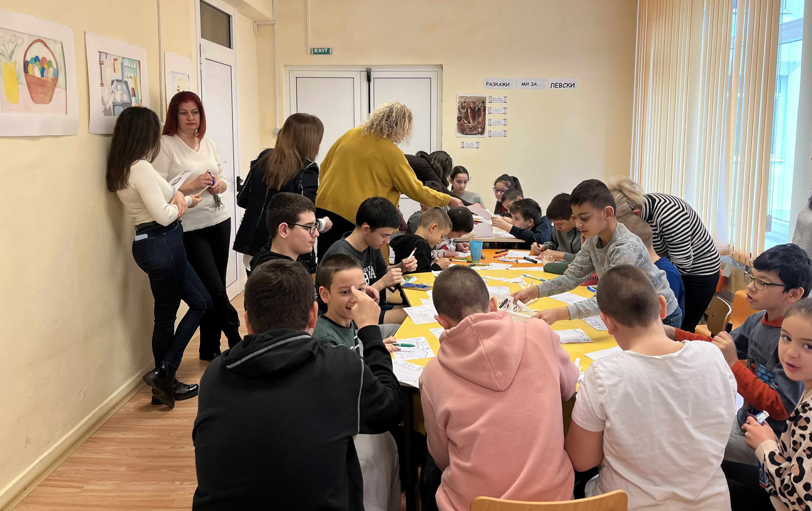
ПАТРИОТИЧНО ВЪЗПИТАНИЕ
Пазим паметта за Левски

Slide 7
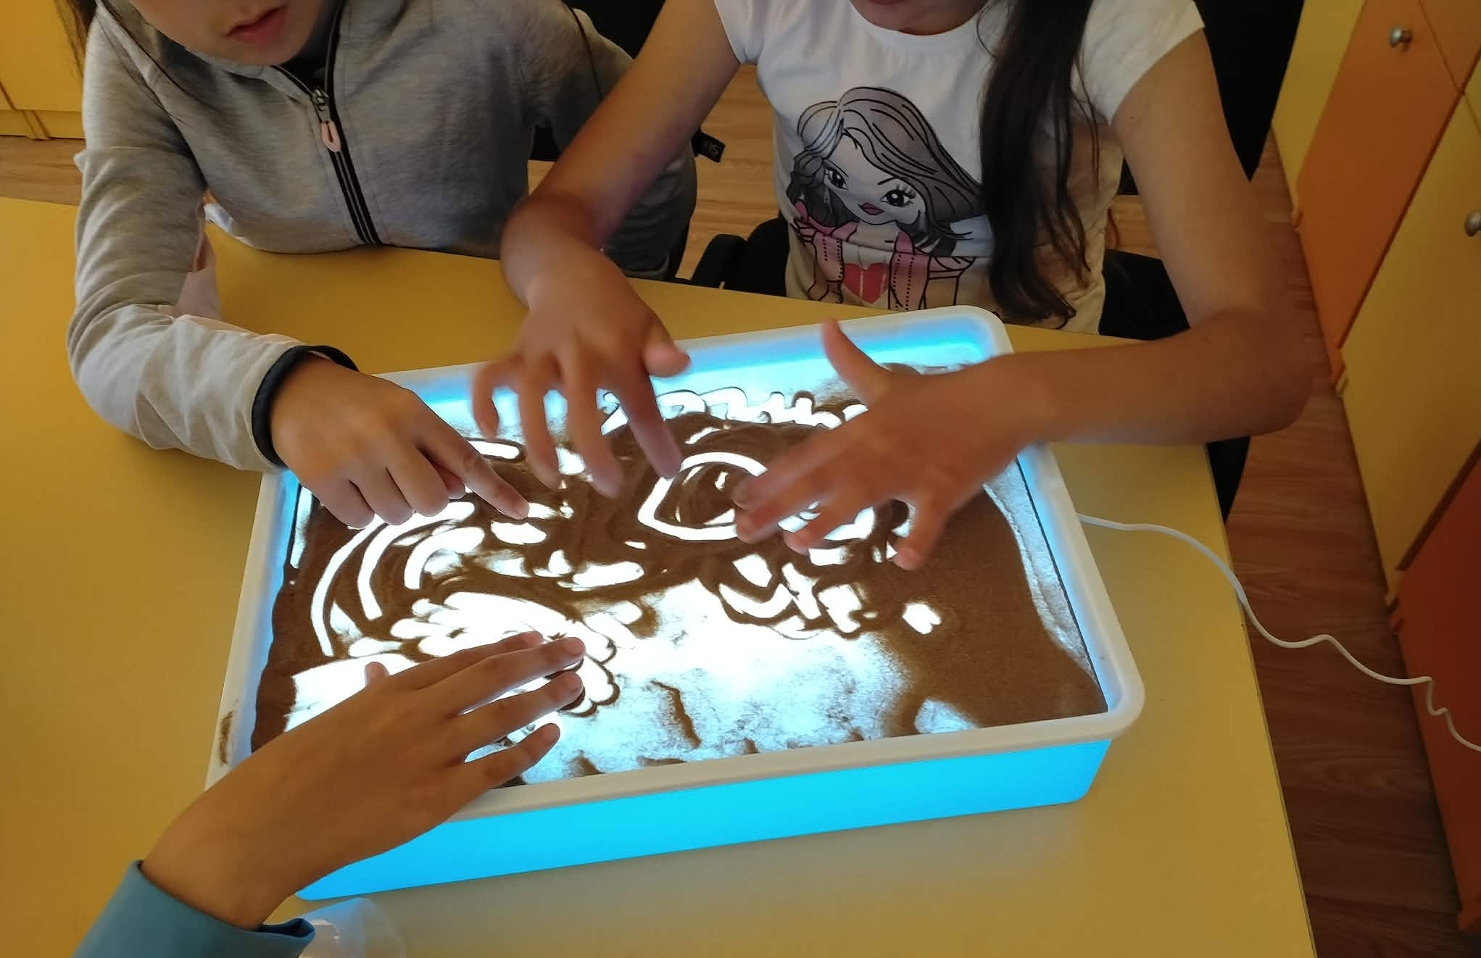
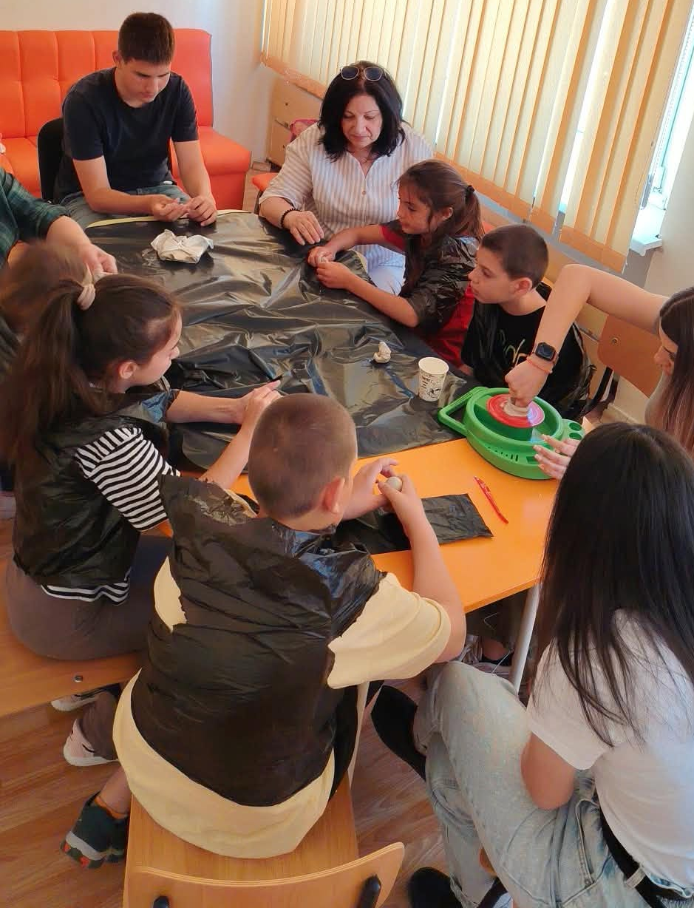
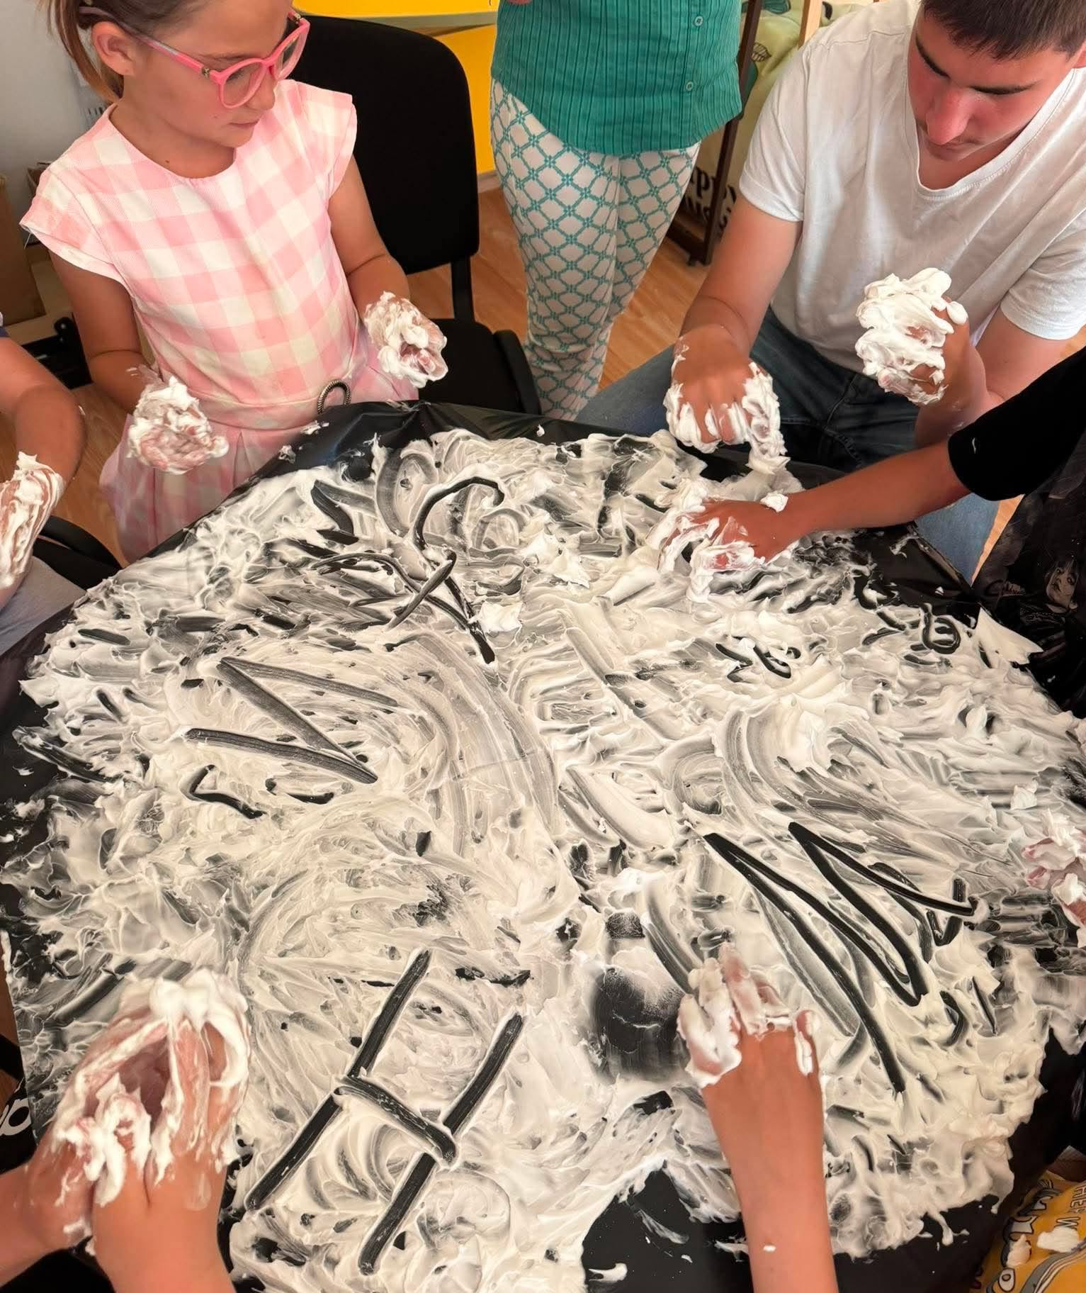
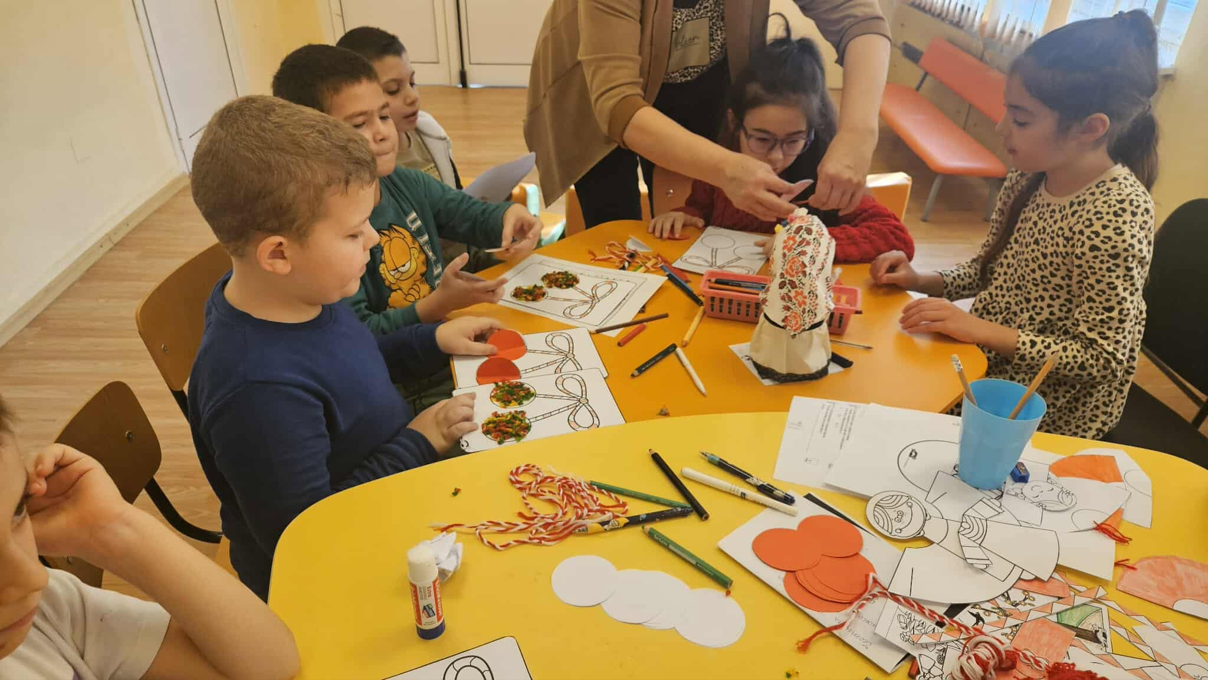
СЕНЗОРНА ИНТЕГРАЦИЯ
Сензорна арттерапия

Slide 8
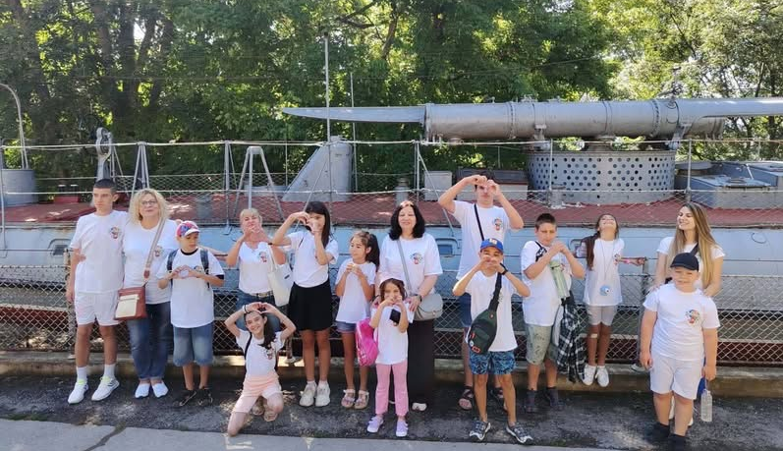
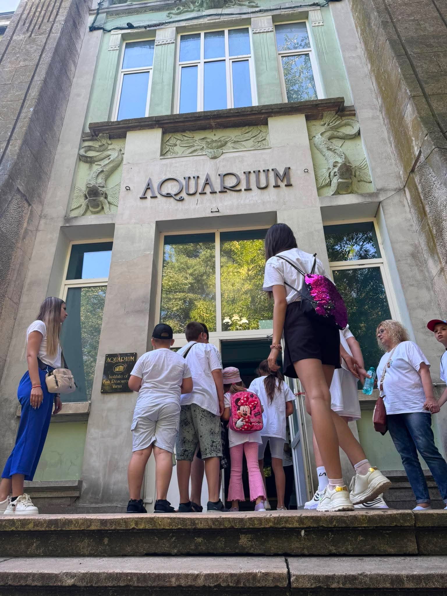
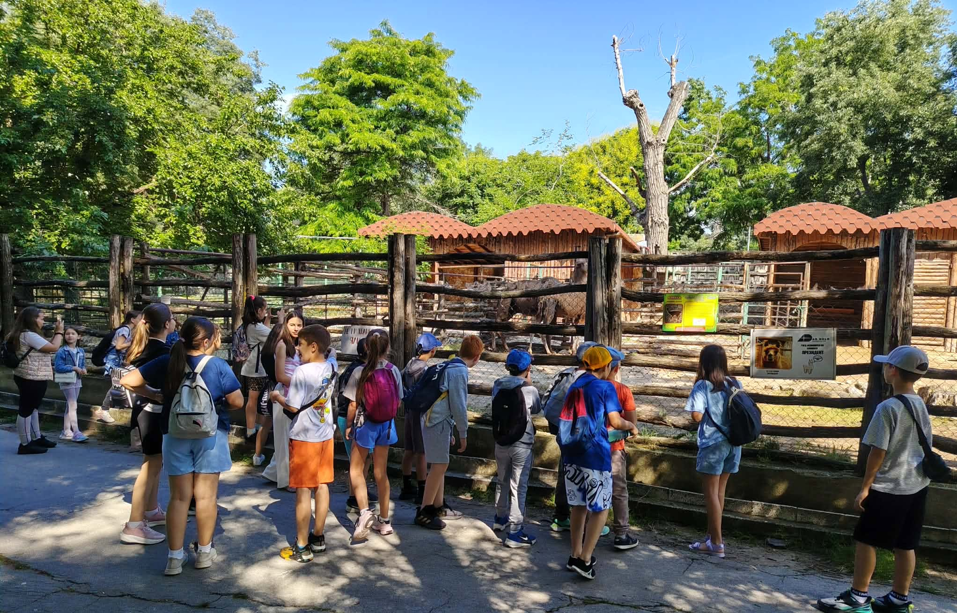
УЧЕНЕ ЧРЕЗ ПРЕЖИВЯВАНЕ
Лятно училище

Slide 9
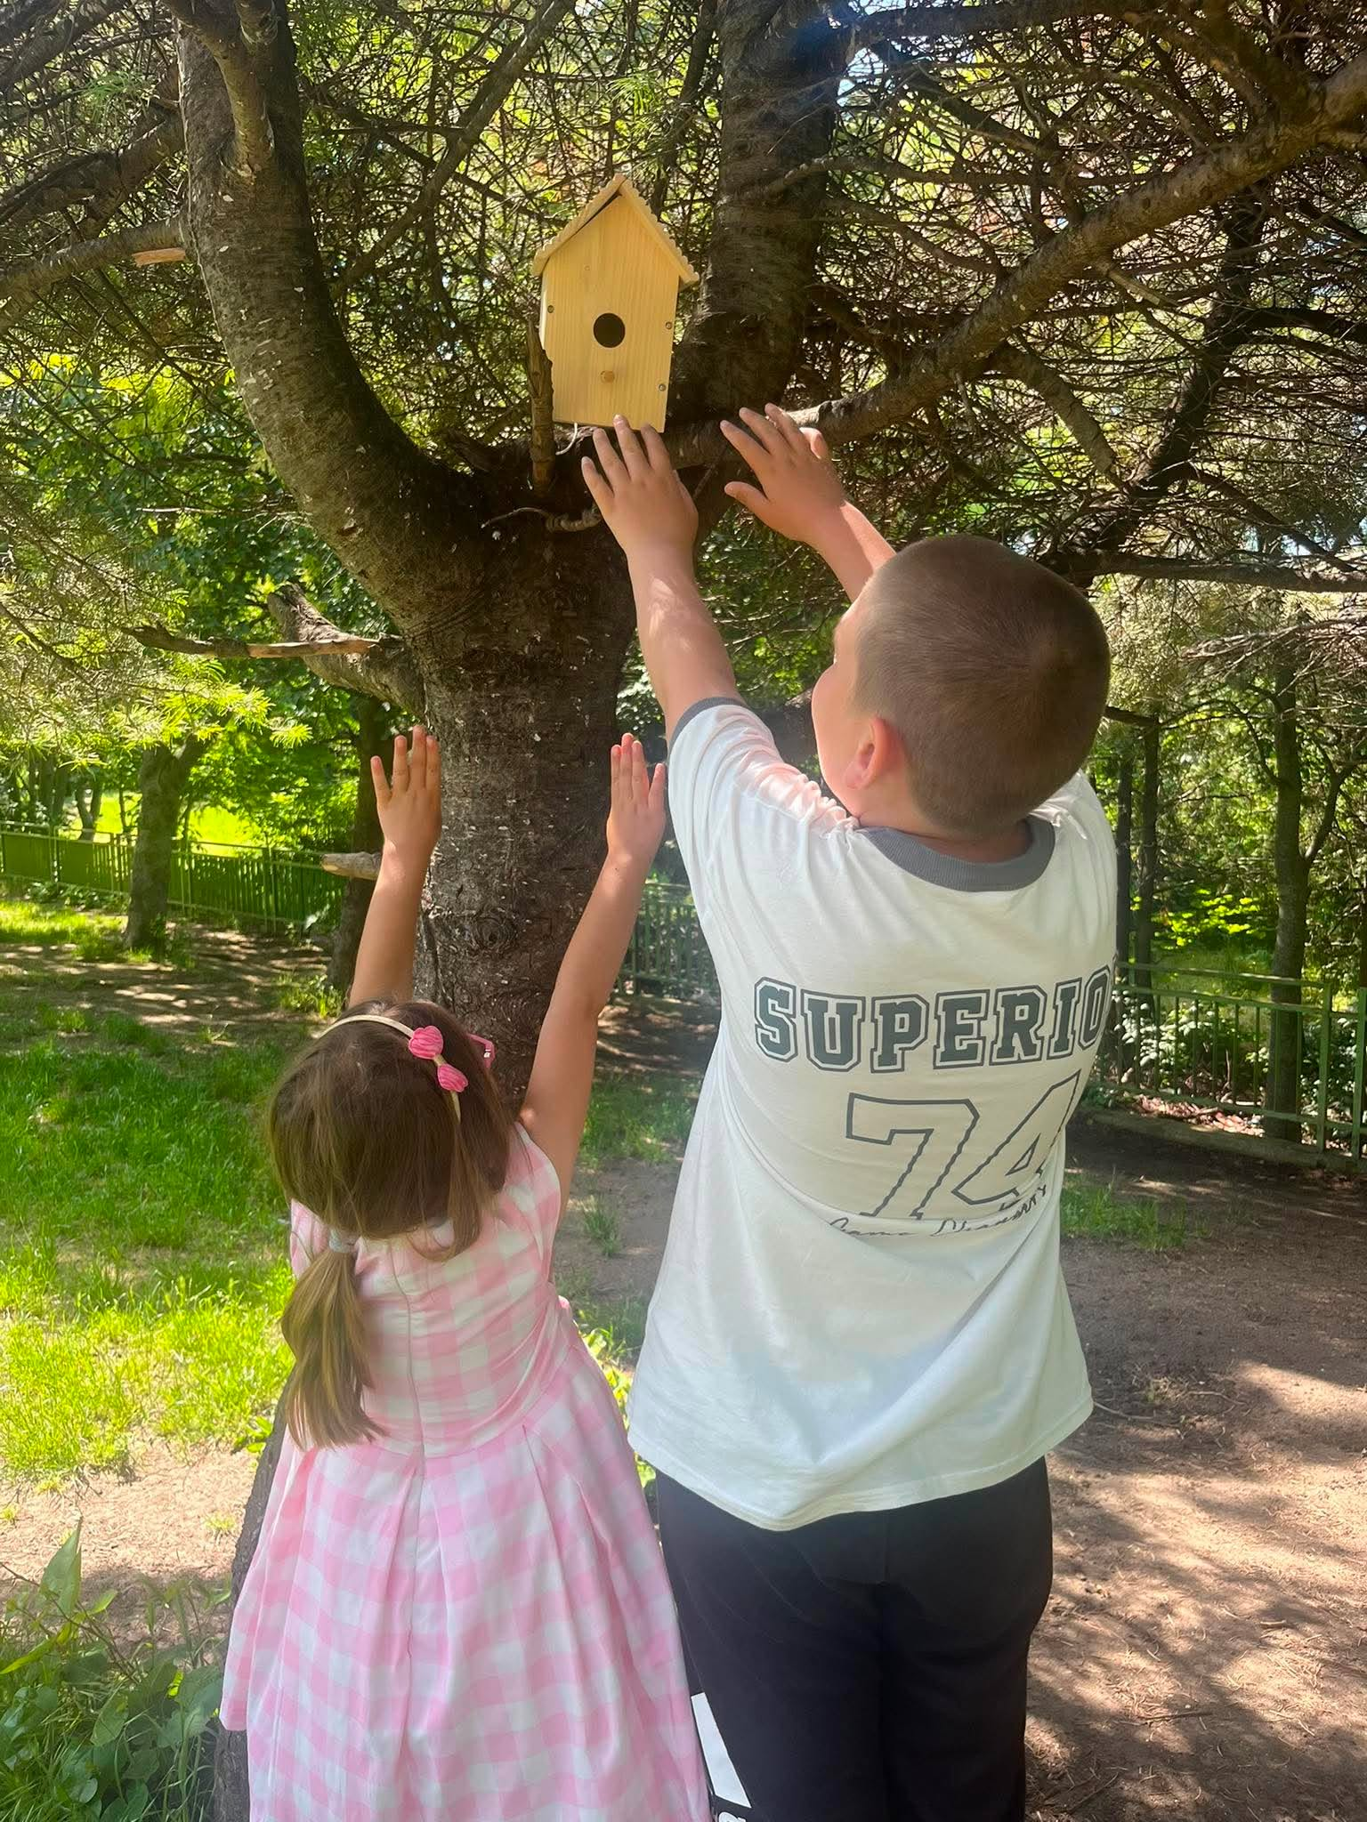
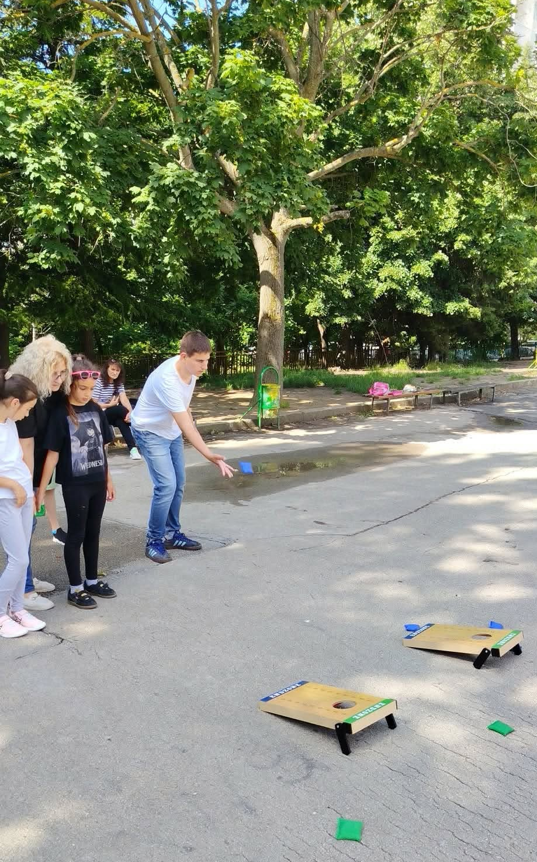
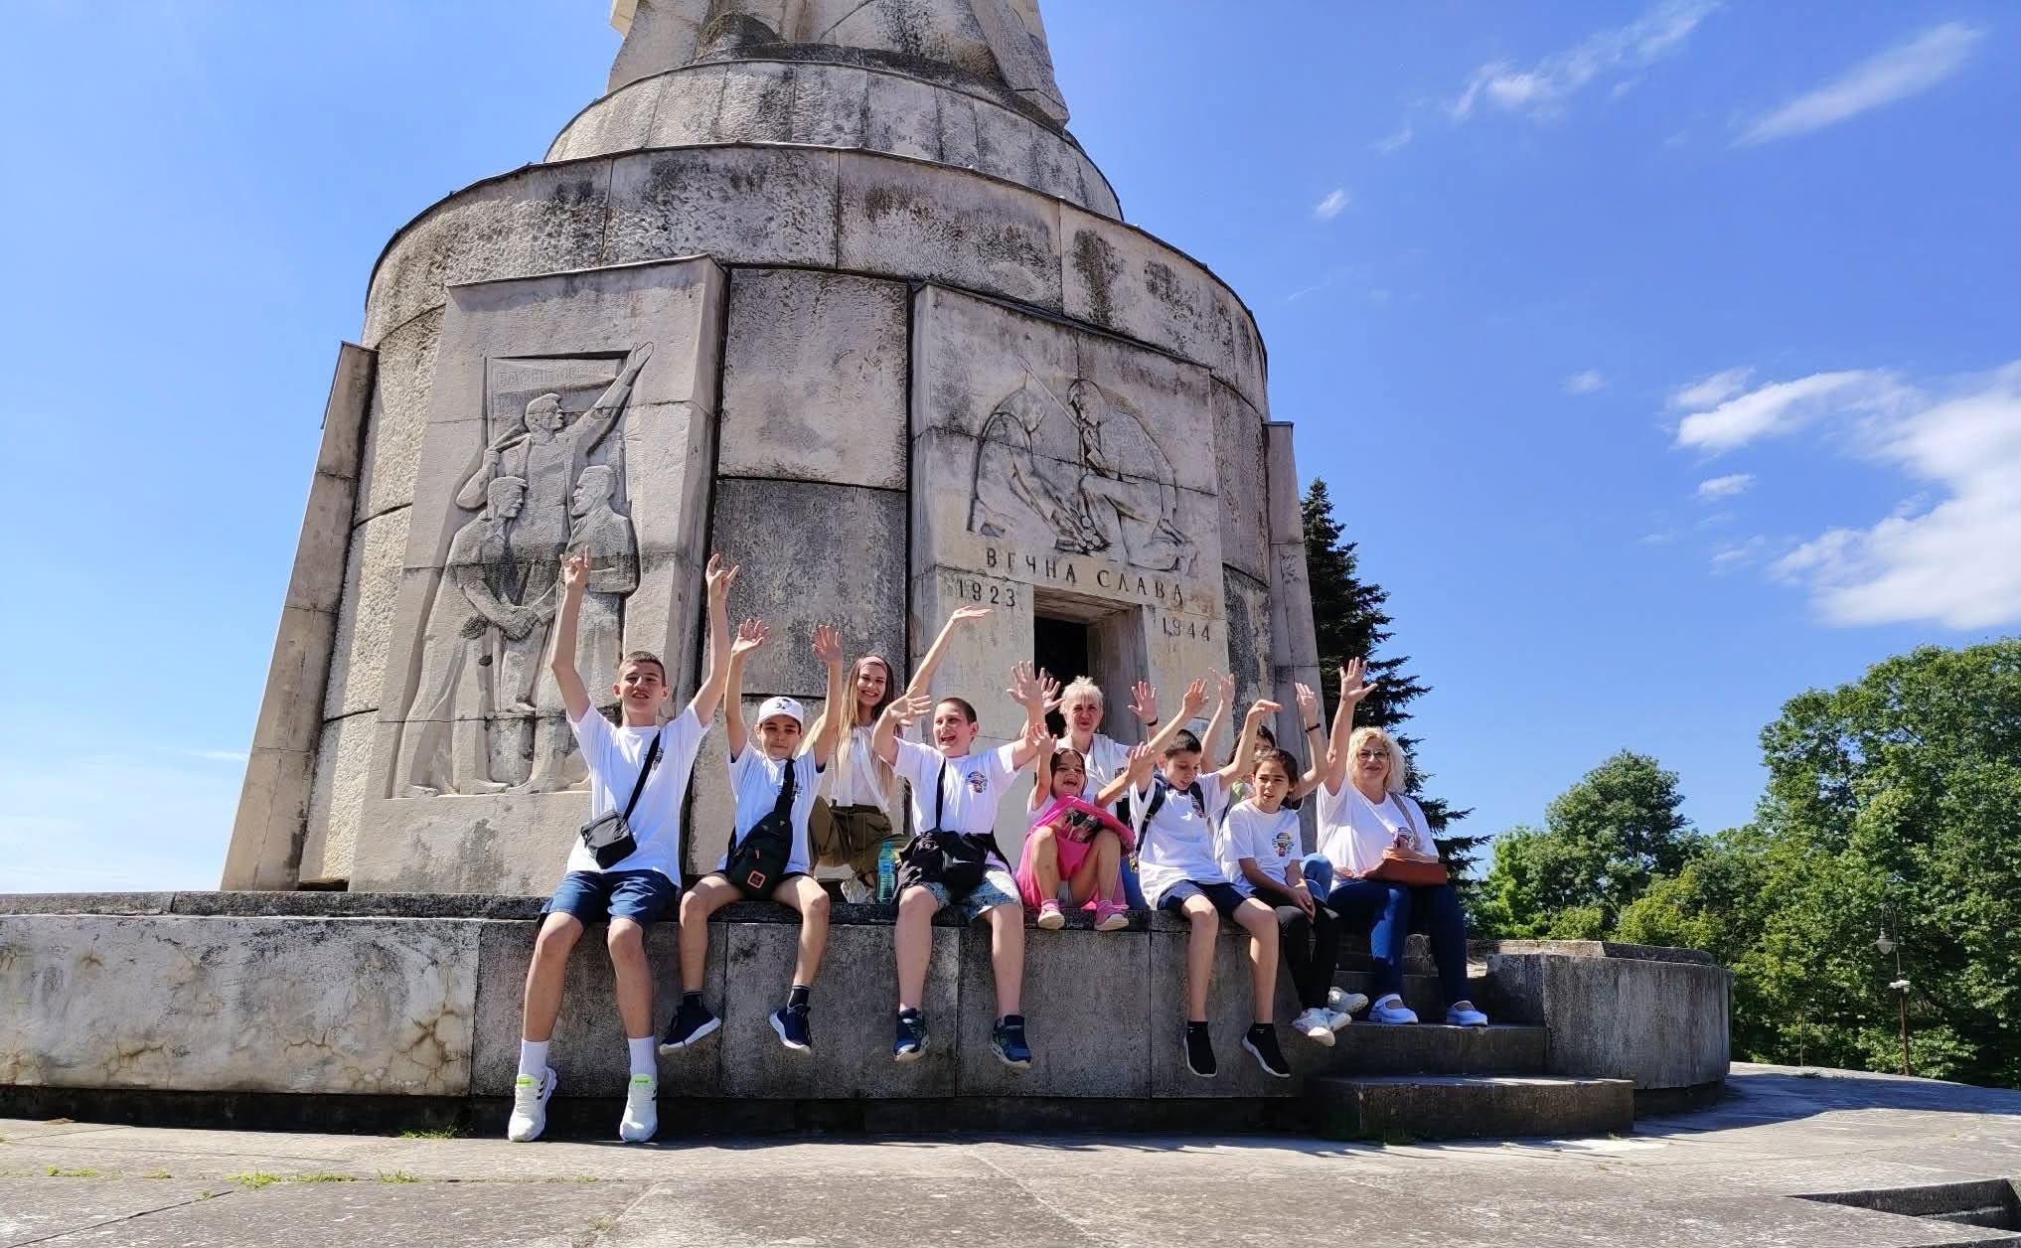
СОЦИАЛИЗАЦИЯ НА ОТКРИТО
Игри на открито

Slide 10
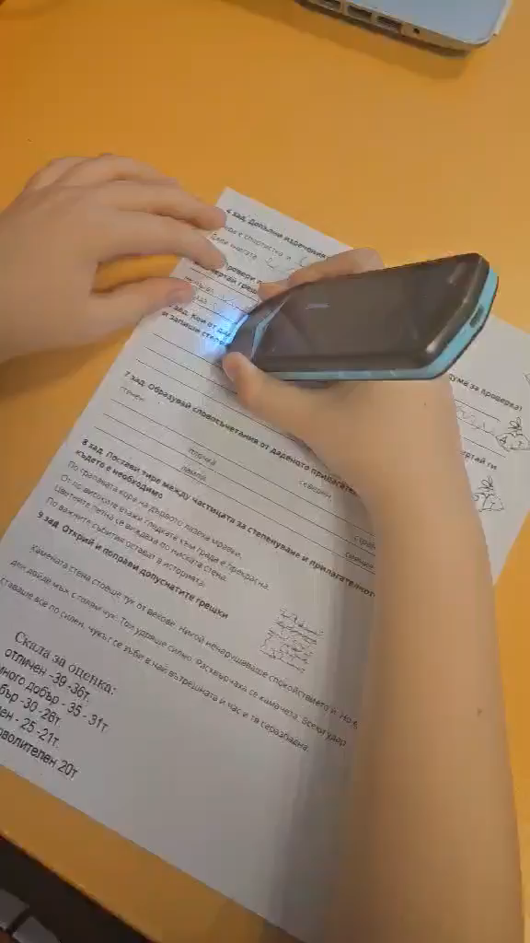
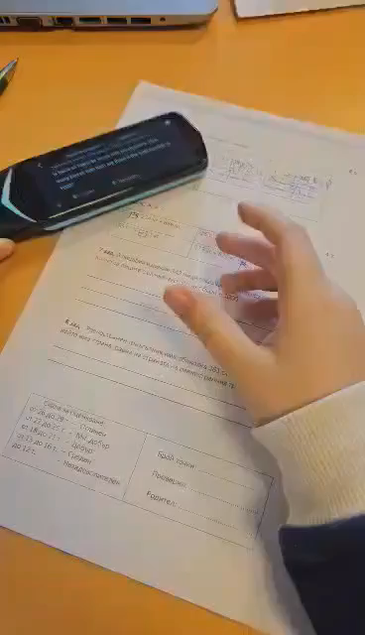
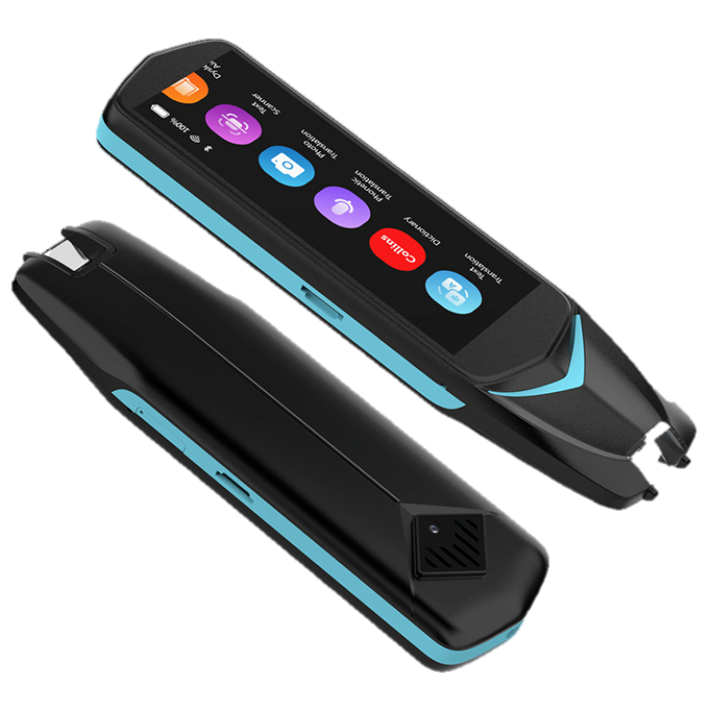
АСИСТИРАЩИ ТЕХНОЛОГИИ
Асистираща Технология C-Pen
иновативно помощно средство за ученици с дислексия или със затруднения в усвояването на четенето

Slide 11
БЛАГОДАРИМ ВИ ЗА ВНИМАНИЕТО!
Въпроси & Дискусия
Второ ОУ „Никола Йонков Вапцаров“ – гр. Варна
Докладчици: Живка Маринова & Гергана Петрова
Международен образователен форум „Образование на бъдещето“

